Slide 1
X-Road SOAP / WSDL
KaPA palveluväyläkoulutus

Slide 2
X-Road SOAP protokolla
Liityntäpalvelimet välittävät ainoastaan tietyn formaatin mukaisia SOAP viestejä
Kuvattu @ http://esuomi.fi/palveluntarjoajille/palveluvayla/tekninen-aineisto/x-road-tiedonsiirtoprotokolla-2/
SOAP 1.1 document literal palveluja
SOAP headereissa pitää olla xroadin omat kentät
SOAP bodyn rakenteen pitää noudattaa määriteltyjä käytäntöjä

Slide 3
X-Road SOAP protokolla, header
<soapenv:Header> <xro:protocolVersion>4.x</xro:protocolVersion> <xro:id>viestin-id-12345</xro:id> <xro:userId>xyz</xro:userId> <xro:client iden:objectType="SUBSYSTEM"> <iden:xRoadInstance>fdev</iden:xRoadInstance> <iden:subsystemCode>LIPPIS</iden:subsystemCode> <iden:memberClass>GOV</iden:memberClass> <iden:memberCode>1710128-9</iden:memberCode> </xro:client> <xro:service iden:objectType="SERVICE"> <iden:xRoadInstance>fdev</iden:xRoadInstance> <iden:subsystemCode>TURBAANI</iden:subsystemCode> <iden:memberClass>GOV</iden:memberClass> <iden:memberCode>77766777</iden:memberCode> <iden:serviceCode>getRandom</iden:serviceCode> <iden:serviceVersion>v1</iden:serviceVersion> </xro:service> </soapenv:Header>
Notes:
protocolVersion
Vakio ”4.x”
id
Viestin tunniste. Uniikit tunnisteet hyvä käytäntö. Tietyt admin-toiminnot hyödyntävät (viestilokista haku)
userId
Toisin kuin Virossa, ei ole loppukäyttäjän tunniste
client
Kutsujan koordinaatit instanssi/member class/member code/subsystem code
objectType = SUBSYSTEM
service
Palvelun koordinaatit instanssi/member class/member code/subsystem code/service code/service version
requestHash
Tiiviste vastausviestille (liityntäpalvelin populoi)

Slide 4
X-Road SOAP protokolla, header
protocolVersion
Vakio ”4.x”
id
Viestin tunniste. Uniikit tunnisteet hyvä käytäntö. Tietyt admin-toiminnot hyödyntävät (viestilokista haku)
userId
Toisin kuin Virossa, ei ole loppukäyttäjän tunniste
client
Kutsujan koordinaatit instanssi/member class/member code/subsystem code
objectType = SUBSYSTEM
service
Palvelun koordinaatit instanssi/member class/member code/subsystem code/service code/service version
requestHash
Tiiviste vastausviestille (liityntäpalvelin populoi)

Slide 5
X-Road SOAP protokolla, body
<soapenv:Body> <prod:getRandom>foo</prod:getRandom> </soapenv:Body>
bodyn sisällä oltava tasan yksi, palvelun nimen mukainen elementti
Viestejä lokitetaan (kanta, tiedostojärjestelmä). SOAP body voidaan olla lokittamatta (henkilörekisteriasiat)
Notes:
protocolVersion
Vakio ”4.x”
id
Viestin tunniste. Uniikit tunnisteet hyvä käytäntö. Tietyt admin-toiminnot hyödyntävät (viestilokista haku)
userId
Toisin kuin Virossa, ei ole loppukäyttäjän tunniste
client
Kutsujan koordinaatit instanssi/member class/member code/subsystem code
objectType = SUBSYSTEM
service
Palvelun koordinaatit instanssi/member class/member code/subsystem code/service code/service version
requestHash
Tiiviste vastausviestille (liityntäpalvelin populoi)

Slide 6
X-Road SOAP protokolla, vastaus
<SOAP-ENV:Body> <ts1:getRandomResponse xmlns:ts1="http://test.x-road.fi/producer"> <ts1:request/> <ts1:response> <ts1:data>27</ts1:data> </ts1:response> </ts1:getRandomResponse> </SOAP-ENV:Body>
Vastauksessa kuuluu olla yksi elementti, <palvelun nimi> + Response
Tämän elementin sisällä kuuluisi olla (vain konventioita)
Pyynnön *Request-elementin sisältö <request> elementin sisällä
Varsinainen vastaus <response> elementin sisällä
Vastauksessa tulee olla samat SOAP header elementit kun kutsussa
Notes:
protocolVersion
Vakio ”4.x”
id
Viestin tunniste. Uniikit tunnisteet hyvä käytäntö. Tietyt admin-toiminnot hyödyntävät (viestilokista haku)
userId
Toisin kuin Virossa, ei ole loppukäyttäjän tunniste
client
Kutsujan koordinaatit instanssi/member class/member code/subsystem code
objectType = SUBSYSTEM
service
Palvelun koordinaatit instanssi/member class/member code/subsystem code/service code/service version
requestHash
Tiiviste vastausviestille (liityntäpalvelin populoi)

Slide 7
X-Road SOAP protokolla, validointi
Paljon sääntöjä viestin rakenteelle!
Liityntäpalvelimet tarkistavat useimpien käytäntöjen noudattamisen ja kieltäytyvät siirtämästä viestiä jos niitä ei noudatettu
SOAP envelope schemavalidoidaan
Viestin bodyä ei schemavalidoida
Bodynkin kuuluu olla well-formed XML
Jotta kaikkiin integroitaviin liittymiin ei tarvitse työläästi toteuttaa X-Roadin vaatimia ominaispiirteitä, kannatta harkita jotain uudelleenkäytettävää adapter service ratkaisua

Slide 8
X-Road SOAP protokolla, WSDL
http://fdev-ss1.i.palveluvayla.com/wsdl?...getRandom&version=v1
Esitellään xroadin headerit
Tyyli on document / literal
<wsdl:message name="requestheader"> <wsdl:part name="client" element="xrd:client" /> <wsdl:part name="service" element="xrd:service" /> <wsdl:part name="userId" element="xrd:userId" /> <wsdl:part name="id" element="xrd:id" /> <wsdl:part name="issue" element="xrd:issue"/> <wsdl:part name="protocolVersion" element="xrd:protocolVersion" /> </wsdl:message>
<wsdl:binding name="testServiceBinding" type="tns:testServicePortType"> <soap:binding style="document" transport="http://schemas.xmlsoap.org/soap/http" /> <wsdl:operation name="getRandom"> <soap:operation soapAction="" style="document" /> <id:version>v1</id:version> <wsdl:input> <soap:body parts="body" use="literal"/> <soap:header message="tns:requestheader" part="client" use="literal"/>

Slide 9
X-Road SOAP protokolla, WSDL
Liityntäpalvelimen antama WSDL ei ole suoraan käyttökelpoinen
<wsdl:service name="testService"> <wsdl:port binding="tns:testServiceBinding" name="testServicePort"> <soap:address location="http://localhost:8080/example/Endpoint"/> </wsdl:port> </wsdl:service>

Slide 10
X-Road SOAP protokolla, liitetiedostot
SOAP liitteitä voidaan siirtää
MTOM –tapa ei ole tuettu
SwA (SOAP with Attachments) –tapa on tuettu
jos liitteitä on enemmän kuin yksi kappale, niitä ei saa lähettää koottuna saman multipart/mixed osion alle
useampia kuin yksi liite pitää lähettää suoraan omina parteinaan eikä multipart/mixed osion sisällä
Esim. SoapUIssa Disable multiparts = true

Slide 11
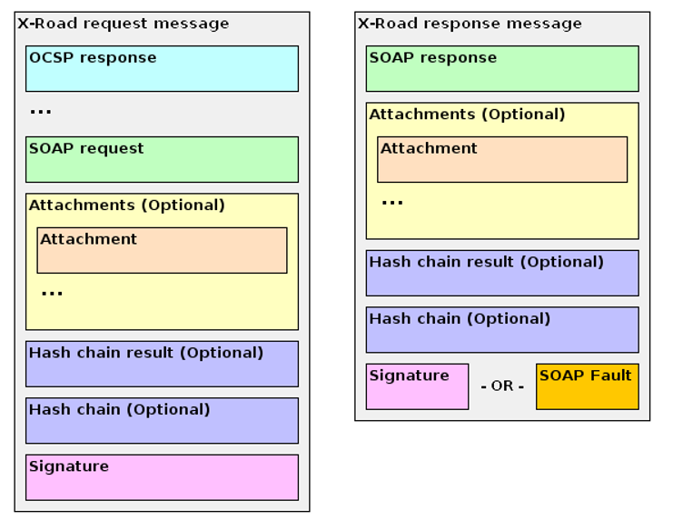
X-Road liityntäpalvelinten välinen protokolla
Liityntäpalvelinten välillä tieto siirtyy MIME-koodattuna viestinä, jossa on alkuperäisen SOAP viestin lisäksi paljon muutakin
Cybernetica AS / CC BY-SA 3.0
Notes:
lähettävän liityntäpalvelimen (SSL) auth-varmenteen varmenneketjun OCSP responset
alkuperäinen SOAP viesti
viestin osien hashien muodostaman Merkle-puun juuren hash. mukana vain, jos viestin allekirjoitus on laskettu hash chainista, eli mukana oli soap viestin lisäksi attachmenteja
viestin osien hashien Merkle-puun muut solmut, eli viestin ja attachmentien hashit. mukana vain, jos mukana oli soap viestin lisäksi attachmenteja
allekirjoitus (mukana käytetty varmenne)
https://confluence.csc.fi/pages/viewpage.action?pageId=52799338

Slide 12
Teemme kokonaisuuksien kehittämisestä hallittavaa ja tuloksellista!

Slide 13
Pointtereita testikoneisiin
GetRandom testi fdev-ss1 -> fdev-rh1
https://fdev-ss1.i.palveluvayla.com:4000/clients
https://fdev-rh1.i.palveluvayla.com:4000/clients
Fdev-rh1 getRandom WSDL
http://fdev-ss1.i.palveluvayla.com/wsdl?xRoadInstance=fdev&memberClass=GOV&memberCode=77766777&subsystemCode=TURBAANI&serviceCode=getRandom&version=v1
http://fdev-ss1.i.palveluvayla.com/wsdl?xRoadInstance=fdev&memberClass=GOV&memberCode=77766777&subsystemCode=TURBAANI&serviceCode=testService&version=v1
http://fdev-is.i.palveluvayla.com:8080/test-service/Endpoint?wsdl
Esimerkkirequestit ja WSDLt hakemistossa E:\projects\kapa\docs\koulutus-2016-02-15\xroad-protocol-files

